Slide 1

Математический факультет
Тверского Государственного Университета
Программирование. Математика. Защита информации. Моделирование. Аналитика.

Slide 2
В 2020 году математический факультет объявляет набор на следующие направления и специальности:
Специальность: «Компьютерная безопасность»
Стоимость 127310 р. на 2020-2021 г.
Направление: «Математика и компьютерные науки»
Стоимость 109330 р. на 2020-2021 г.
Направление: «Математика» (Преподавание математики и информатики)
Стоимость 109330 р. на 2020-2021 г.

Slide 3
«Компьютерная безопасность»
СПЕЦИАЛЬНОСТЬ:
Будущие профессии
КЦП: 40 бюджетных мест
IT-специалист; Специалист по защите информации; Специалист по аудиту информационной безопасности; Системный администратор; Системный аналитик; Программист; Разработчик средств информационной безопасности; Специалист по сетевой безопасности.
Срок обучения: 5,5 лет

Slide 4
«Компьютерная безопасность»
СПЕЦИАЛЬНОСТЬ:
Профессиональные стандарты
-Специалист по защите информации в телекоммуникационных системах и сетях;
-Специалист по автоматизации информационно-аналитической деятельности в сфере безопасности;
-Специалист по безопасности компьютерных систем и сетей;
-Специалист по защите информации в автоматизированных системах;
-Специалист по технической защите информации.

Slide 5
«Компьютерная безопасность»
СПЕЦИАЛЬНОСТЬ:
«Математические методы защиты информации»
криптографические методы защиты информации,
модели безопасности компьютерных систем,
теоретико-игровых методы защиты информации,
нейросетевые технологии.

Slide 6
«Математика и компьютерные науки»
НАПРАВЛЕНИЕ:
КЦП: 26 бюджетных мест
Будущие профессии
Математик; Инженер-математик; Аналитик; Программист-аналитик;
Специалист по математическому моделированию; Преподаватель математики и информатики;
IT-специалист; Администратор баз данных; Администратор прикладных систем.
Срок обучения:
4 года (бакалавриат)
+2 года (магистратура)

Slide 7
Спрос со стороны работодателей значительно превышает предложение!
С начала 2019 года
в Тверской области было
открыто на 22% больше
вакансий в IT-сфере,
чем в 2018 году.
востребованность
IT-специалистов
растет
Размер предлагаемой
в вакансиях заработной платы
в профобласти IT,
интернета и телекоммуникаций
составил 37000 рублей.
заработная плата будет расти
Notes:
Расположение Тверской области между двумя крупнейшими городами Российской Федерации делает регион привлекательным для открытия в нем филиалов IT-компаний и дата-центров.
По данным журнала «Бизнес и Территория» с начала 2019 года в Тверской области было открыто на 22% больше вакансий в IT-сфере, чем в 2018 году.
Безусловно, растет спрос на специалистов по информационной безопасности.
На сегодняшний день математический факультет Тверского государственного университета, единственный в регионе, предлагает обучение специалистов по программе 10.05.01 Компьютерная безопасность, которая включена в перечень специальностей и направлений подготовки высшего образования, соответствующих приоритетным направлениям модернизации и технологического развития российской экономики.
Программа «Компьютерная безопасность» успешно работает с 2000 года. За это время было подготовлено более пятисот специалистов по информационной безопасности для различных секторов экономики и управления.

Slide 8
Математика
НАПРАВЛЕНИЕ:
ПРОФИЛЬ ПОДГОТОВКИ:
«Преподавание математики и информатики»
КЦП: 15 бюджетных мест
Будущие профессии
Учитель математики, информатики и ИКТ; Преподаватель математики и информатики; Аналитик-математик; Инженер-математик; Математик; IT-специалист.
Срок обучения:
4 года (бакалавриат)
+2 года (магистратура)

Slide 9
УСЛОВИЯ ПРИЁМА
Экзамены
Математика (39 баллов)
Информатика (42 балла)
Русский язык (40 баллов)
Сроки приёма документов:
Начало приёма 20 июня
Завершения приёма ?
Сайт приемной комиссии
http://priem.tversu.ru/

Slide 10
УСЛОВИЯ ПРИЁМА
Сроки приёма документов:

Slide 11
УСЛОВИЯ ПРИЁМА
Сроки приёма документов:
При подаче заявления о приеме в вуз поступающий представляет сканированные копии следующих документов:
заявления установленного образца (будет доступно с 20.06.2020 г.);
документа, удостоверяющего личность, гражданство;
документа об образовании.

Slide 12
УСЛОВИЯ ПРИЁМА
Проходные баллы 2019годасучетом ИД
01.03.01 Математика – 175
02.03.01 Математика и компьютерные науки – 183
10.05.01 Компьютерная безопасность - 196

Slide 13

Индивидуальные достижения
Диплом победителя или призёра олимпиады «Математический Олимп»
Участие +2 балла
Призер + 5 баллов
Сертификат об окончании школы по подготовке к ЕГЭ по математике, информатике и ИКТ
+5 баллов

Slide 14

Олимпиада «Математический Олимп»
Приглашаем школьников 9-11 классов принять участие в интернет-олимпиаде «Математический Олимп-2020», которая пройдёт 23 мая 2020 года в форме интернет-тестирования. Ссылка на тест появится 23 мая 2020 г. в 9-45 на странице Олимпиады http://math.tversu.ru/pages/1311.
Все участники, победители и призёры Олимпиады получают сертификаты и дипломы, дающие дополнительные баллы при поступлении на математический факультет ТвГУ.

Slide 15
Сфера трудоустройства

Slide 16










Организации, где работают выпускники
Notes:
Выпускники факультета являются универсальными профессионалами, способными реализовать себя практически в любой области, связанной с информационной безопасностью. Наши студенты работают в международных IT-компаниях EPAM Systems, Accenture, в Сбербанке России, Московском кредитном банке, Инновационном центре «Сколково», НИИ «Центрпрограммсистем», АО «НПО РусБИТех» и многих других. Они создают успешные IT-компании: ООО «Тверские КРИПТО-графические системы», ООО «ТЕГИЯ», студия медиа-контента FoxMotion.

Slide 17
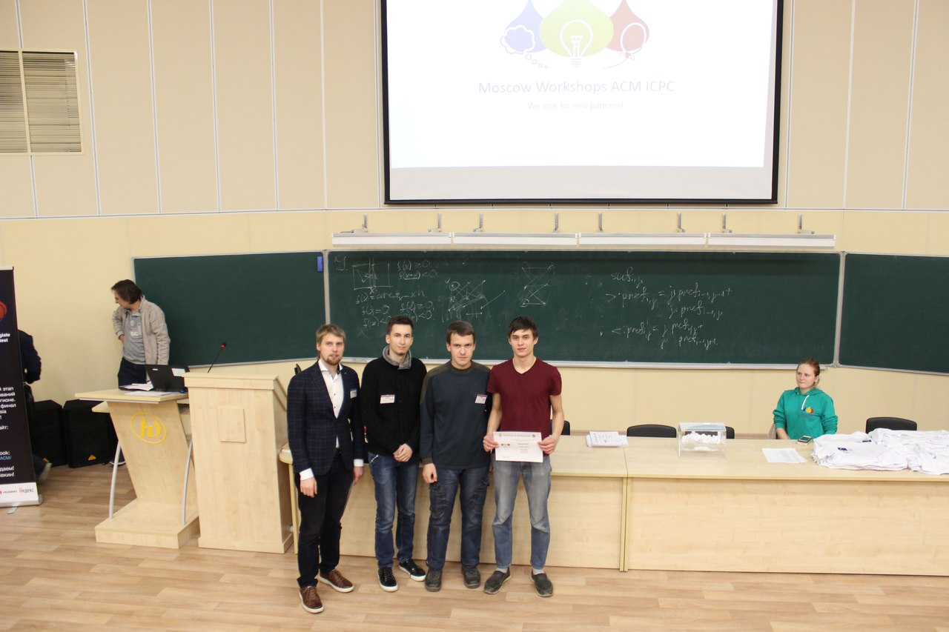
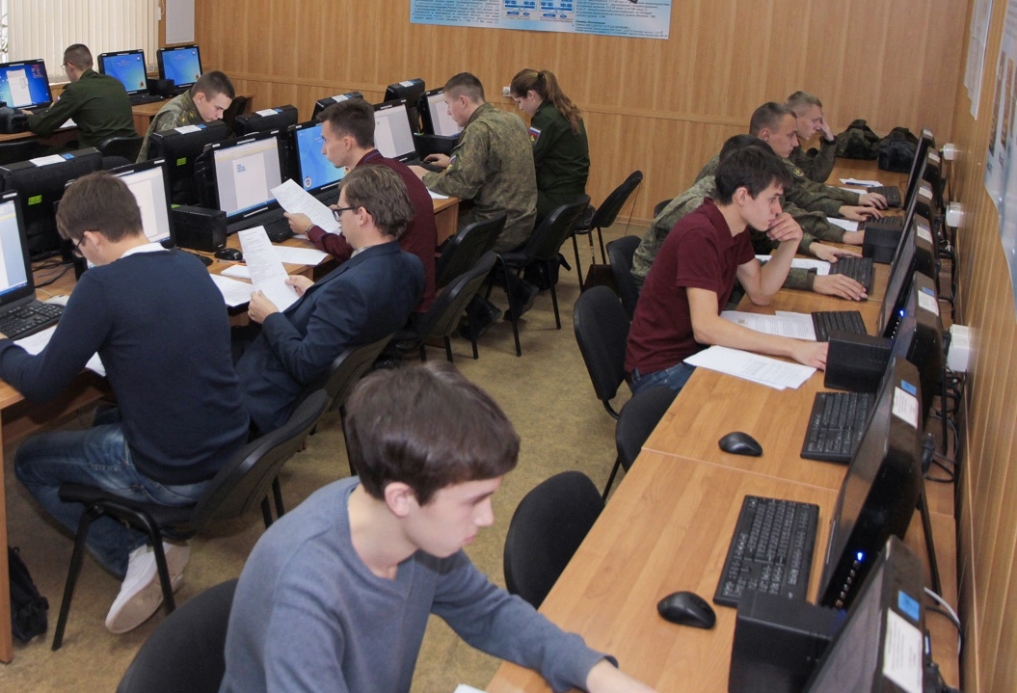
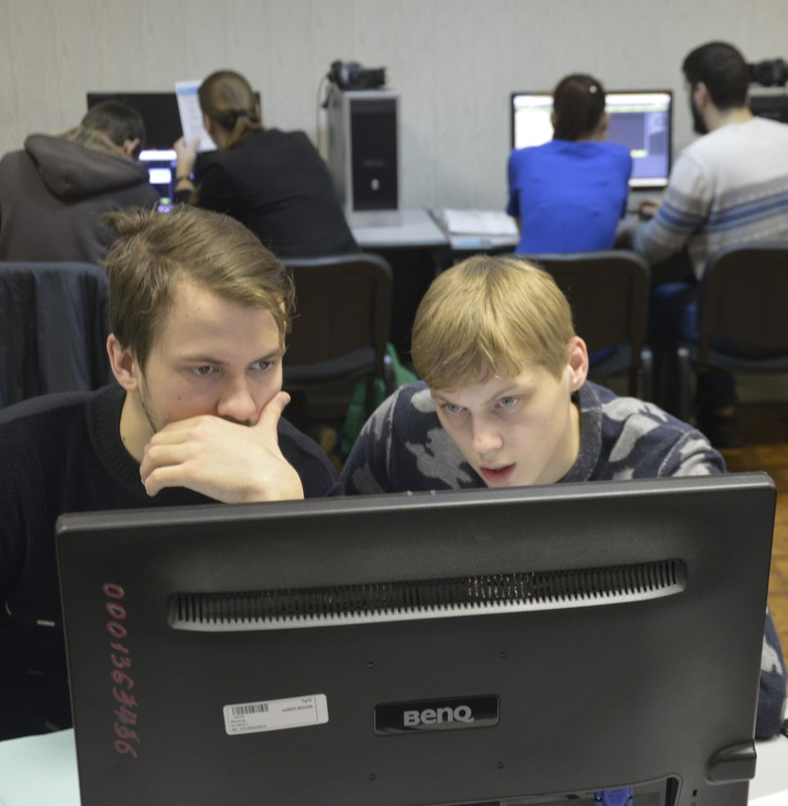
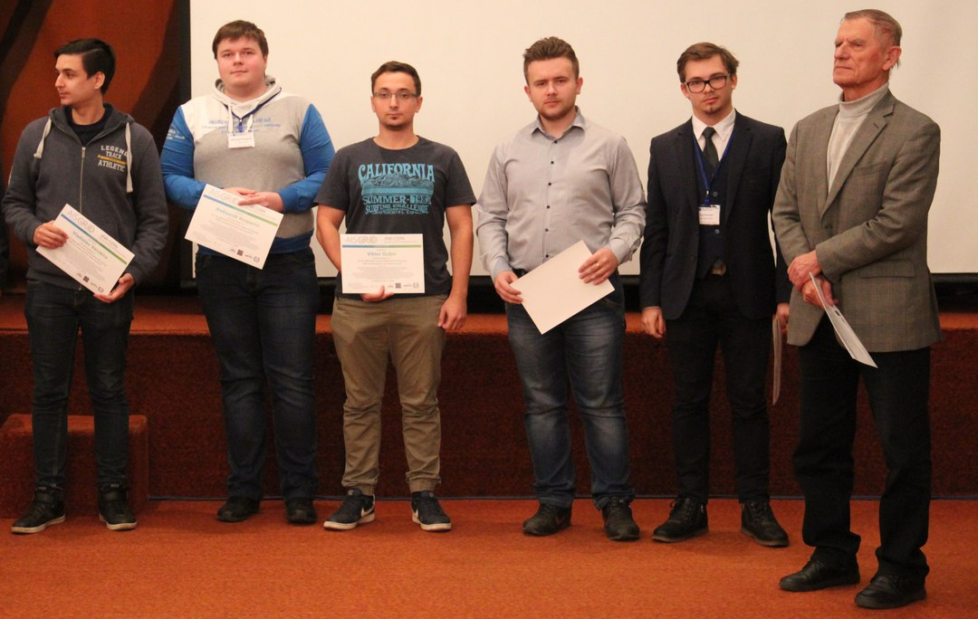
Участвуем в олимпиадах и побеждаем!

Slide 18
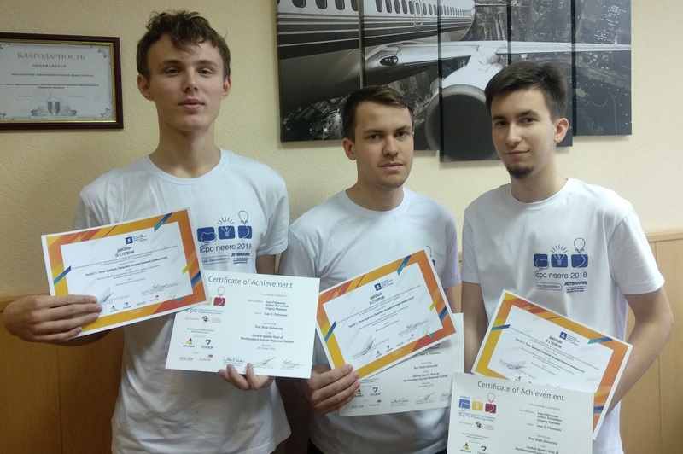
Команда студентов математического факультета ТвГУ получила диплом престижного чемпионата по программированию ICPC Northern Eurasia Contests
Cтуденты специальности «Компьютерная безопасность» Иван Филимонов, Артур Дорожкин и Григорий Матвеев в составе команды «TverSU 1: Three Spartans» достойно выступают на престижном чемпионате по программированию ICPC Northern Eurasia Contests.
Notes:
Качественная подготовка специалистов по информационной безопасности возможна только при условии наличия практико-ориентированных курсов и активного вовлечения студентов в проектную деятельность. Реализация проектной деятельности осуществляется через взаимодействие факультета с предприятиями региона и является необходимым условием актуальности получаемых студентами знаний, а также их дальнейшего успешного трудоустройства.

Slide 19
Проектная деятельность
Учебные программы - включение в разработку новых образовательных программ ведущих IT-компаний региона. Включение в учебные планы научных и прикладных проектов.
Специалисты-практики - привлечение для реализации учебного процесса специалистов-практиков с целью подготовки востребованных на рынке труда кадров для цифровой экономики.
Базы практики + проекты (базы практики, руководство ВКР и проектной деятельностью студентов).
Взаимодействие с держателями сервисов НТИ.
Консорциум «IT – образование – XXI век».
Notes:
Качественная подготовка специалистов по информационной безопасности возможна только при условии наличия практико-ориентированных курсов и активного вовлечения студентов в проектную деятельность. Реализация проектной деятельности осуществляется через взаимодействие факультета с предприятиями региона и является необходимым условием актуальности получаемых студентами знаний, а также их дальнейшего успешного трудоустройства.

Slide 20
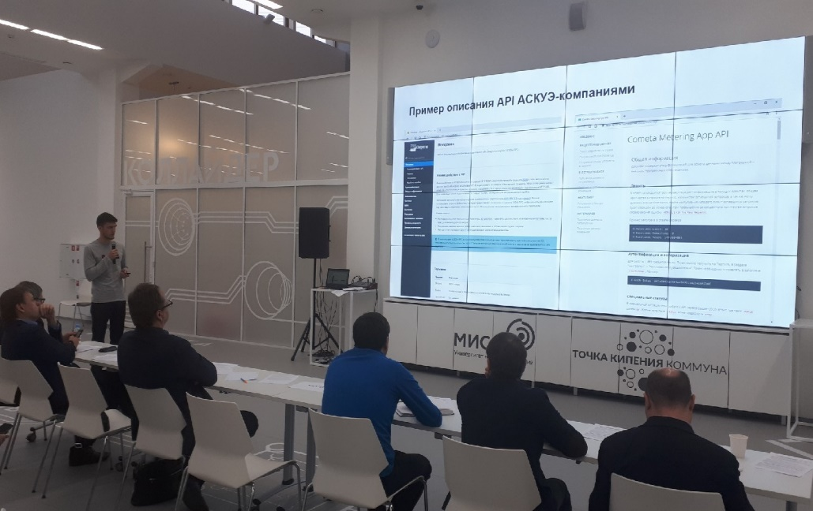
Побеждаем в конкурсе «УМНИК»
Студента 3-го курса специальности «Компьютерная безопасность» Николай Нетреба стал победителем в конкурсе «УМНИК» (Участник Молодежного Научно-Исследовательского Конкурса).
«УМНИК» - это масштабная программа по выявлению и поддержке талантливой молодежи со всей России. Это единственный подобный проект в стране, который дает возможность молодым ученым и студентам проявить себя и получить материальную поддержку (грант) на собственные разработки.
Программа существует с 2007 года, каждый конкурс проходит в два этапа: полуфинал и финал. Николай Нетреба представлял свой проект «Разработка цифровых сервисов идентификации неисправностей в сети на основе данных коммерческого учета электроэнергии» в финале конкурса НТИ-Энерджинет в университете МИСиС.
Notes:
Качественная подготовка специалистов по информационной безопасности возможна только при условии наличия практико-ориентированных курсов и активного вовлечения студентов в проектную деятельность. Реализация проектной деятельности осуществляется через взаимодействие факультета с предприятиями региона и является необходимым условием актуальности получаемых студентами знаний, а также их дальнейшего успешного трудоустройства.

Slide 21
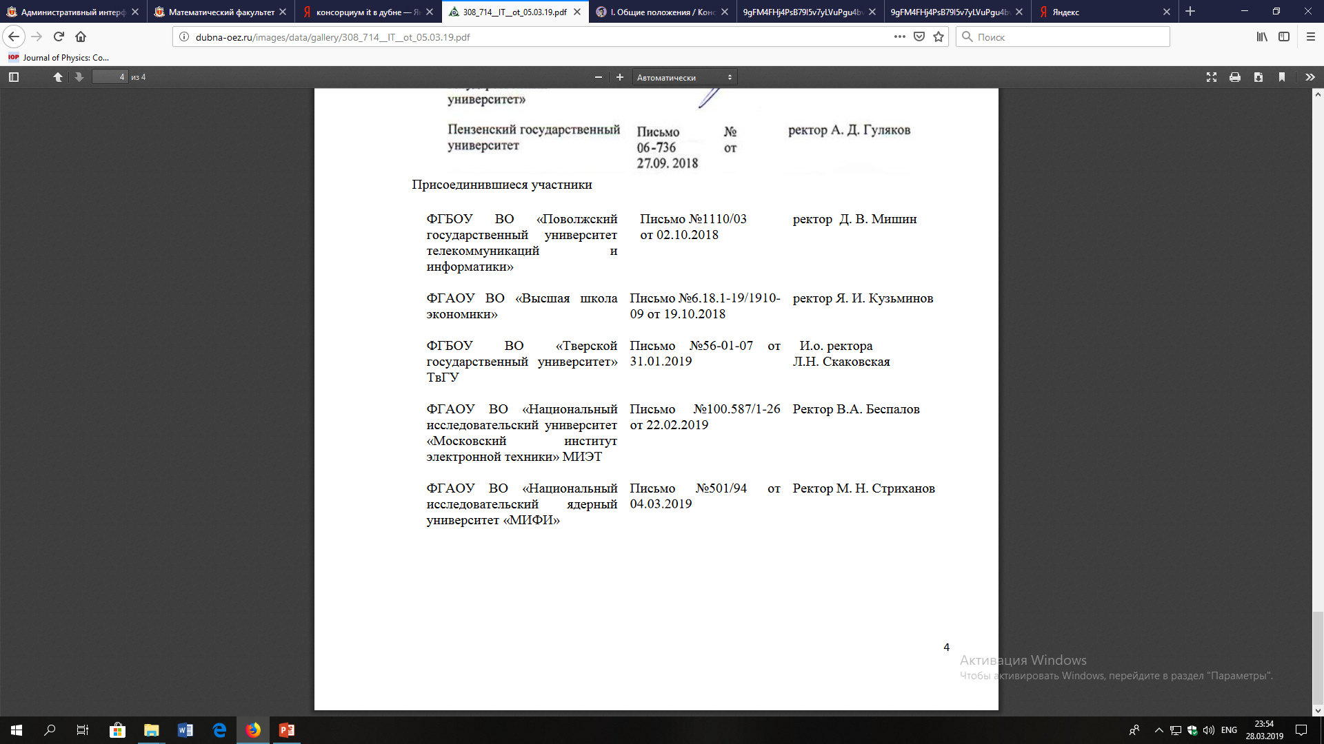
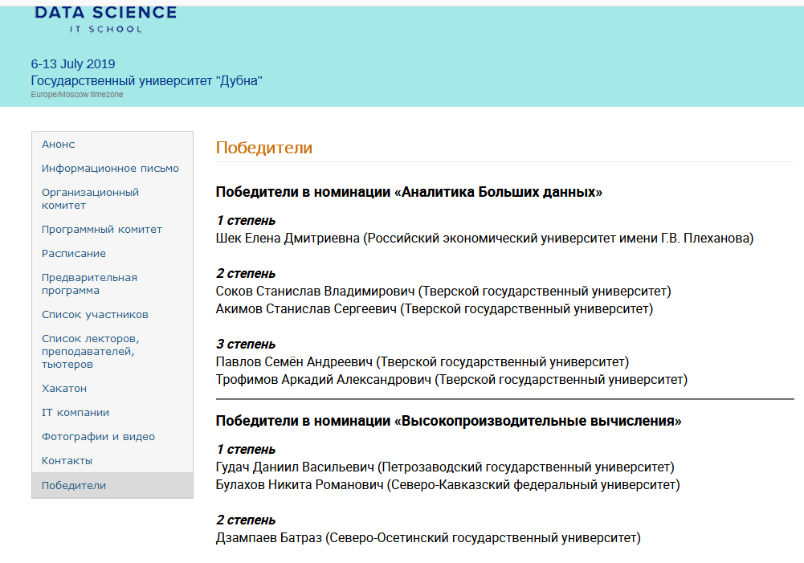
Консорциум
«IT–образование – XXI век»
ИТ-школа "Аналитика Больших данных Дубна 2019"

Slide 22

«Инновационная экономика и технологическое предпринимательство»
Факультативный межфакультетский курс (февраль-апрель 2020 г.).
Включение курса в учебные планы по IT-специальностям (2020-2021 учебный год).
Курс решает одну из важнейших задач современного инженерного образования — развитие у студентов естественнонаучных и технических специальностей предпринимательского мышления, которое является важным условием соответствия выпускников требованиям современного рынка труда.

Slide 23
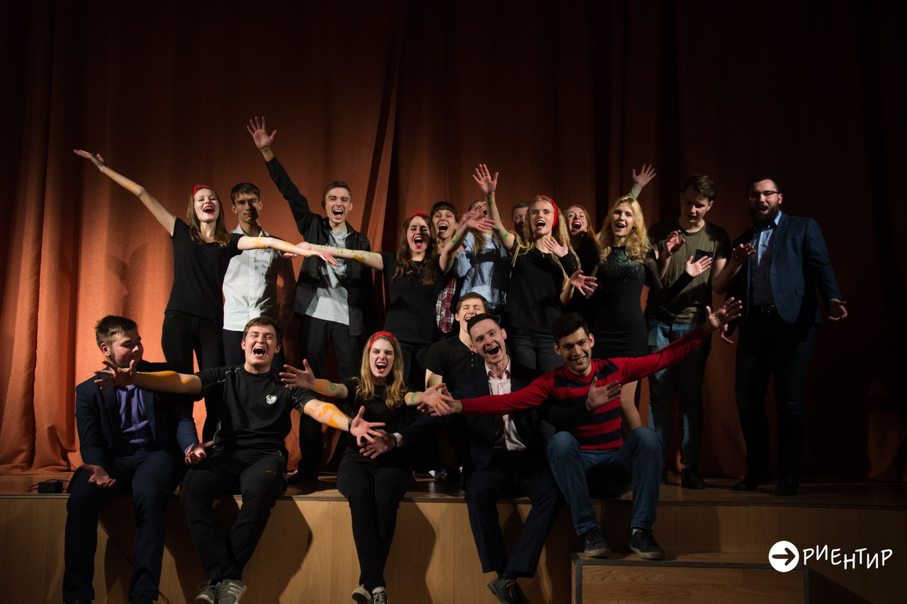
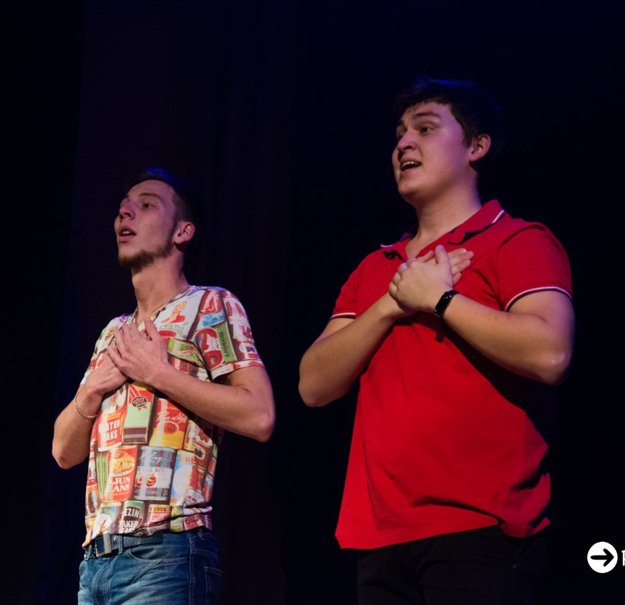
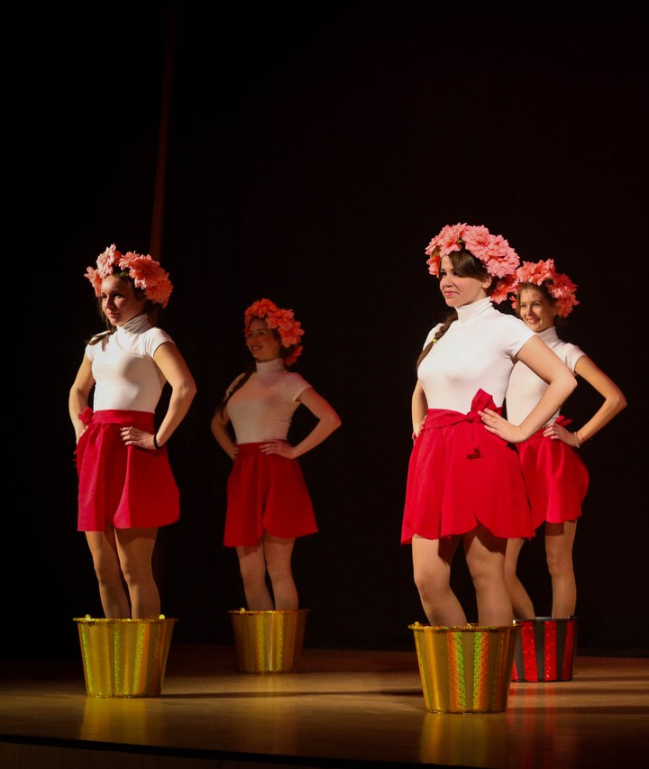
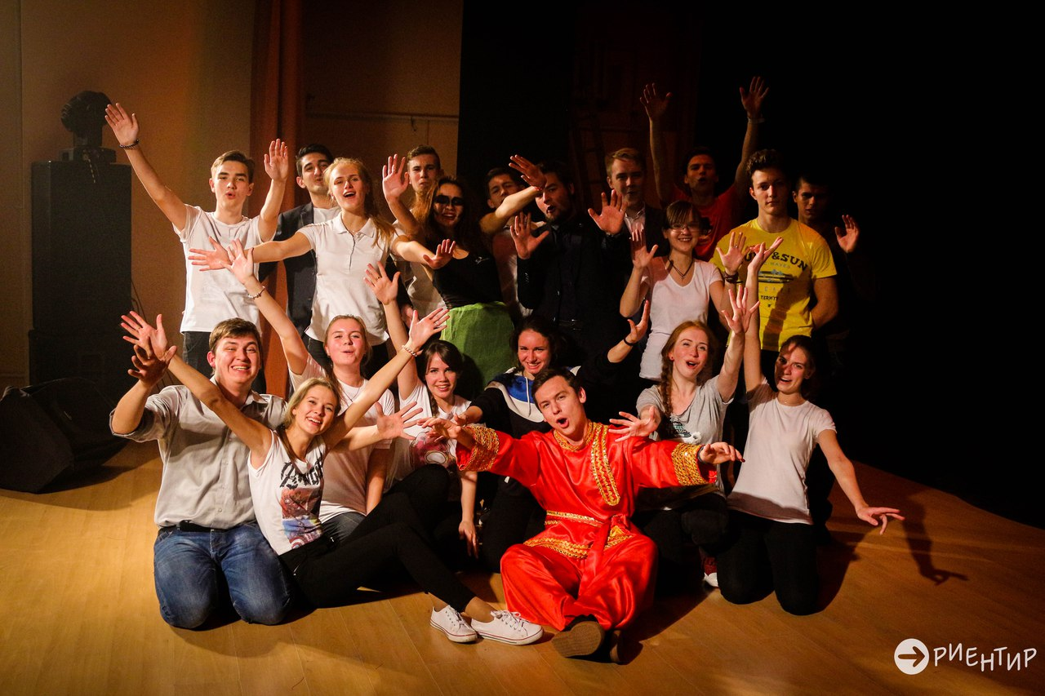
«ПОСВЯЩЕНИЕ В СТУДЕНТЫ МАТЕМАТИЧЕСКОГО ФАКУЛЬТЕТА»

Slide 24
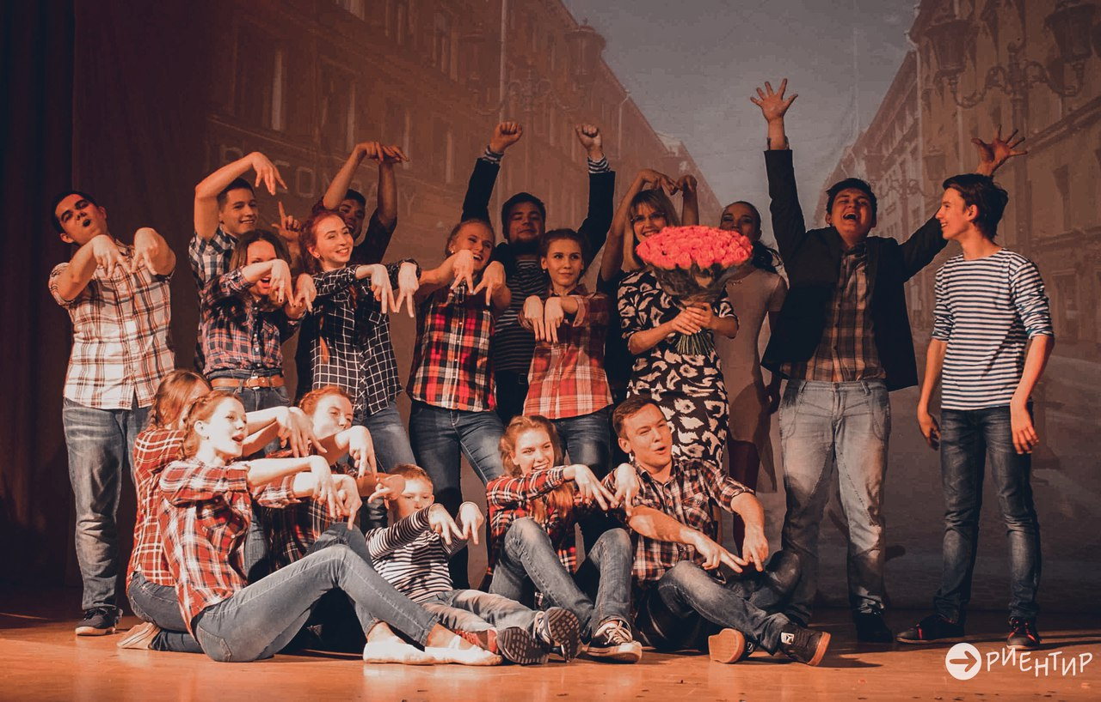
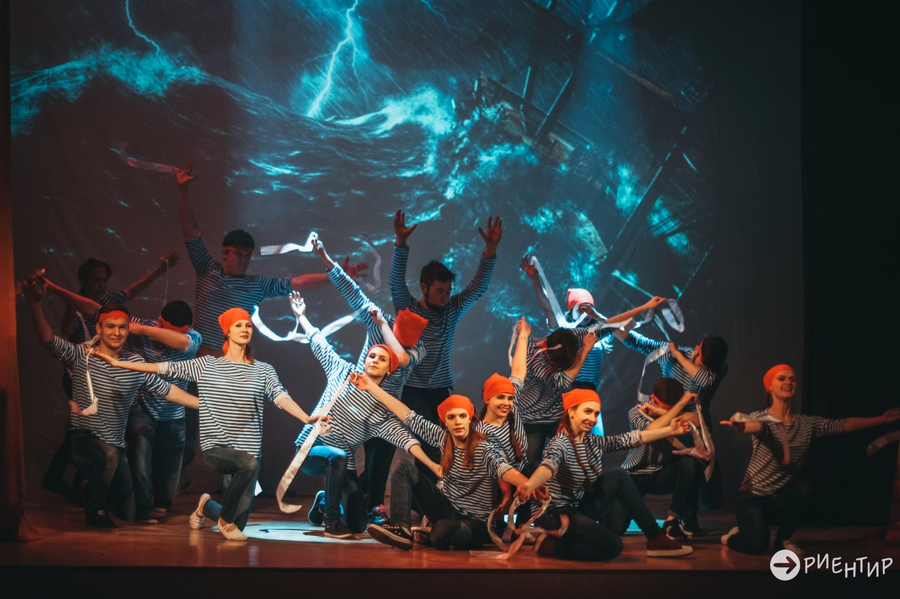
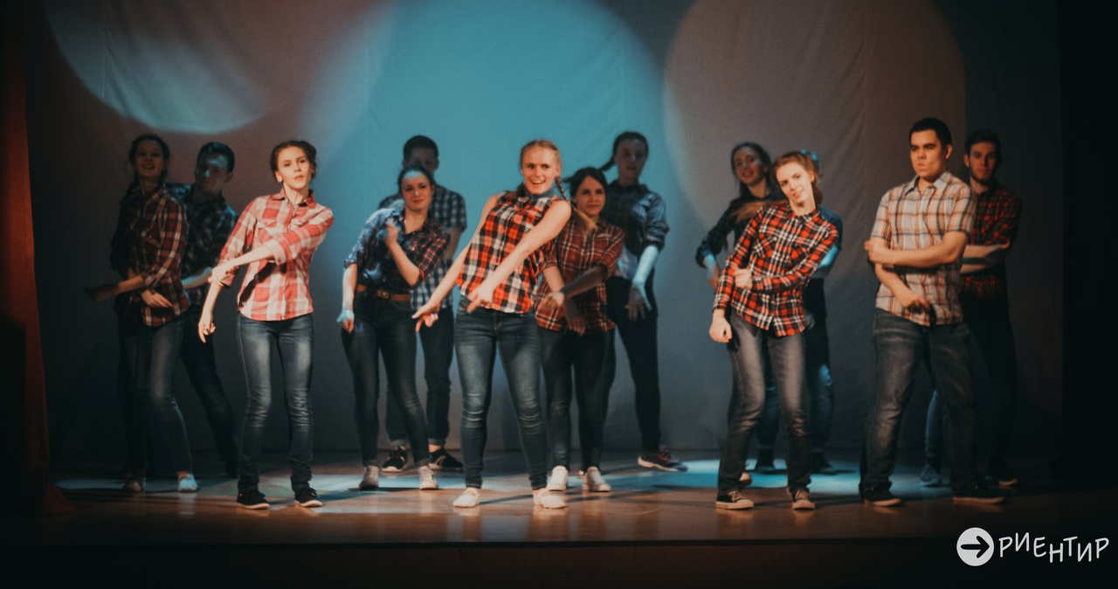
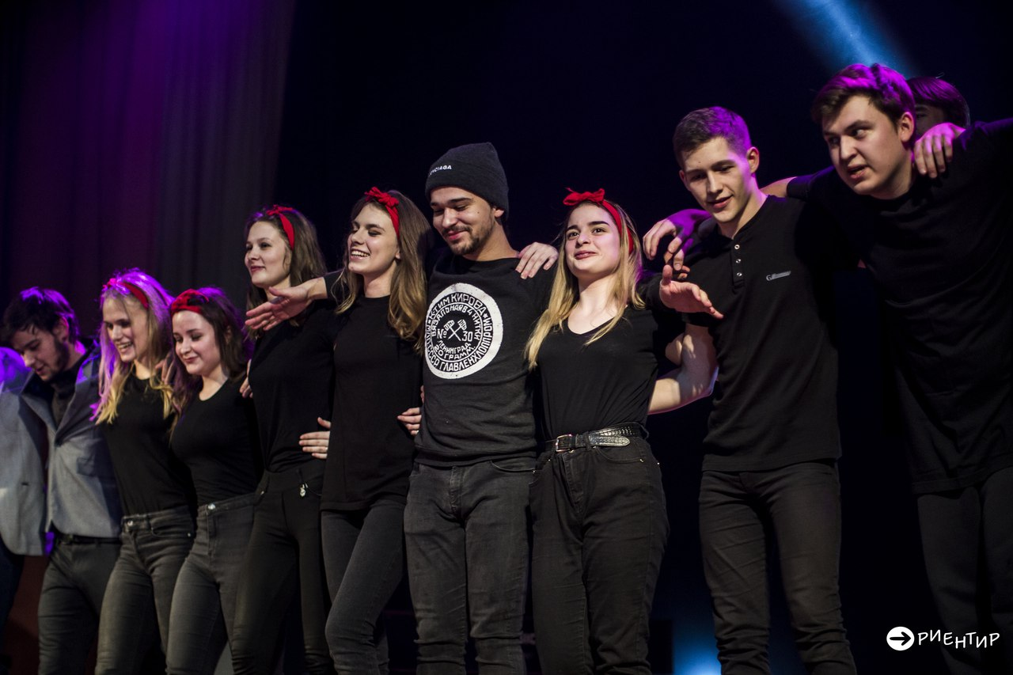
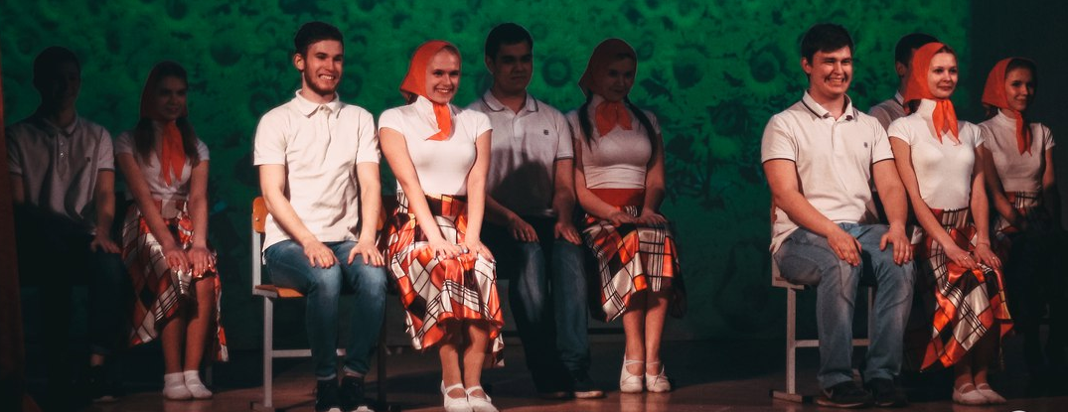
«Студенческая весна»

